Slide 1


USP & FNDCT
Jose Eduardo Krieger
Pró-reitor de Pesquisa
Universidade de São Paulo

Slide 2
Perguntas
1. Em que proporção têm sido aproveitados por sua universidade os recursos do Fundo Nacional de Desenvolvimento Científico e Tecnológico (FNDCT), do Fundo para o Desenvolvimento Tecnológico das Telecomunicações (FUNTTEL), bem como outras políticas públicas de incentivo à pesquisa e à inovação?
2. Que resultados efetivos esses recursos têm propiciado para a área da inovação e da pesquisa científica?
3. Por que, em geral, o crescimento no número de publicações científicas não tem se refletido num crescimento proporcional ao número de pedidos de patentes?
4. Como se avalia a progressiva redução de recursos do FNDCT e FUNTTEL para ações verticais e o consequente crescimento de recursos para ações transversais? Que benefícios ou prejuízos essa alteração de perfil provoca?

Slide 3
Perguntas
1. Em que proporção têm sido aproveitados por sua universidade os recursos do Fundo Nacional de Desenvolvimento Científico e Tecnológico (FNDCT), do Fundo para o Desenvolvimento Tecnológico das Telecomunicações (FUNTTEL), bem como outras políticas públicas de incentivo à pesquisa e à inovação?
2. Que resultados efetivos esses recursos têm propiciado para a área da inovação e da pesquisa científica?
3. Por que, em geral, o crescimento no número de publicações científicas não tem se refletido num crescimento proporcional ao número de pedidos de patentes?
4. Como se avalia a progressiva redução de recursos do FNDCT e FUNTTEL para ações verticais e o consequente crescimento de recursos para ações transversais? Que benefícios ou prejuízos essa alteração de perfil provoca?

Slide 4


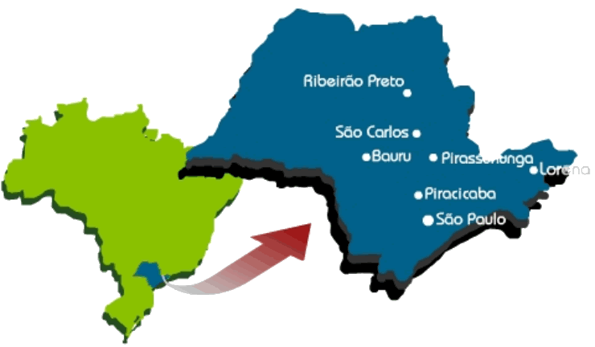
UNIVERSIDADE DE SÃO PAULO

Slide 5
USP IN NUMBERS – 2015
(Source: Anuário Estatístico da USP 2015 – base de dados 2014)
Faculty 6.090
Non-Faculty Employees 17.190
Student enrollment 94.875
Undergraduate (1º semester) 59.081
Graduate 30.039
Master 14.130
Doctorate 15.909
Post-Docs 5.755
Students Graduated 6.890
Master Degrees Awarded 3.625
PhD Degrees Awarded 2.704
Publications
Specialized Journals (ISI) 17.282

Slide 6
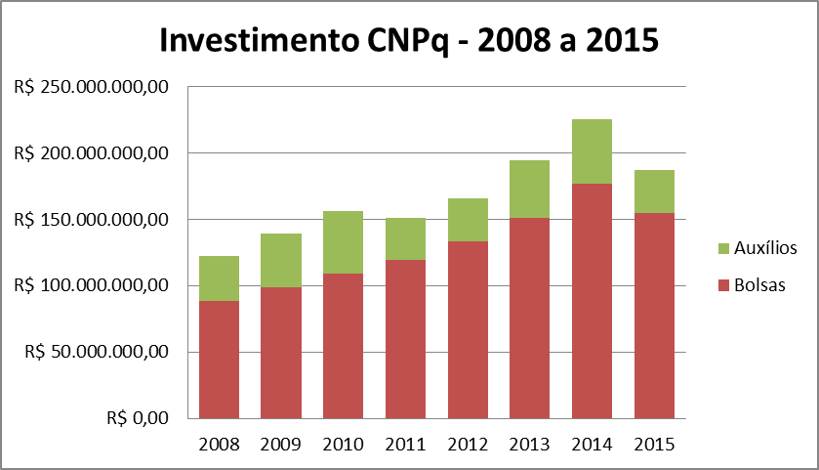
CNPq

Slide 7
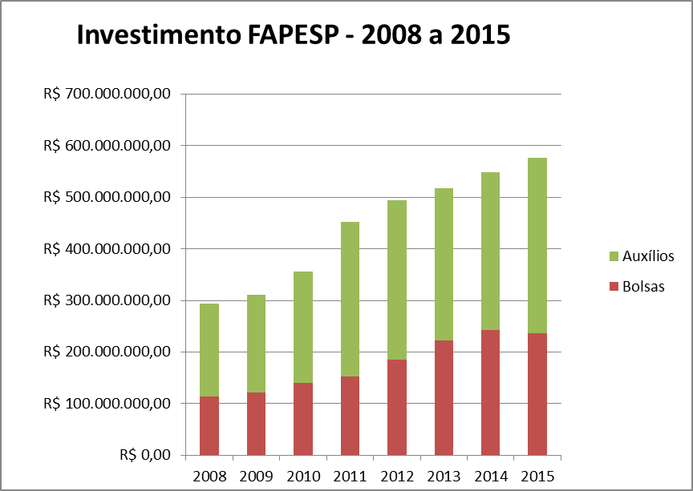
FAPESP

Slide 8
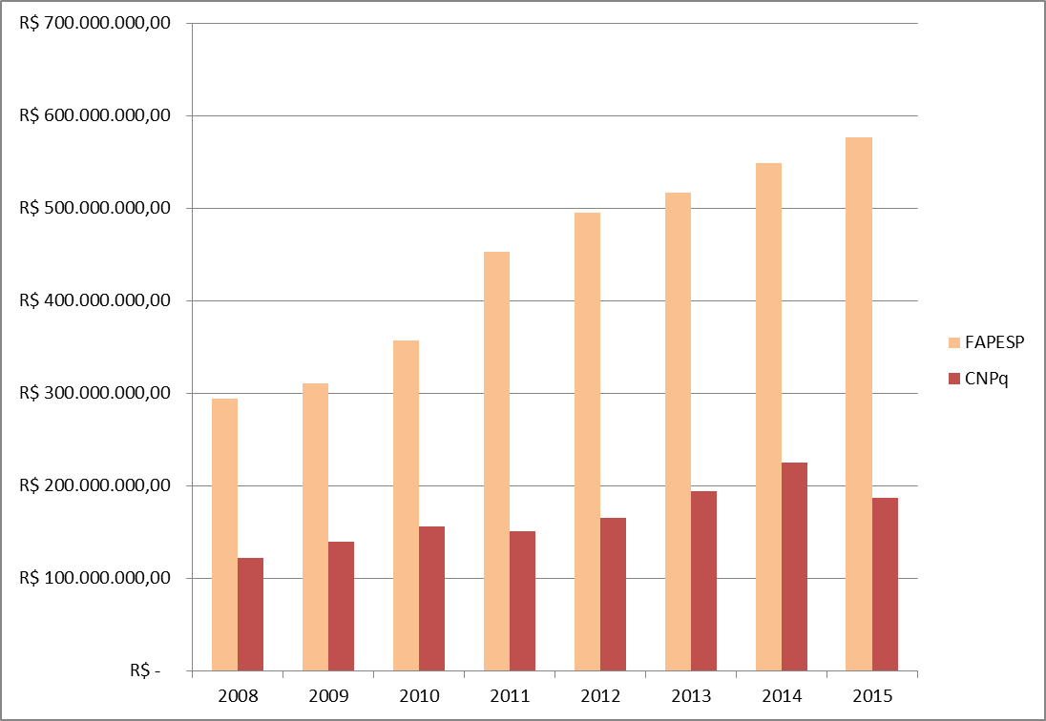
FAPESP e CNPq

Slide 9
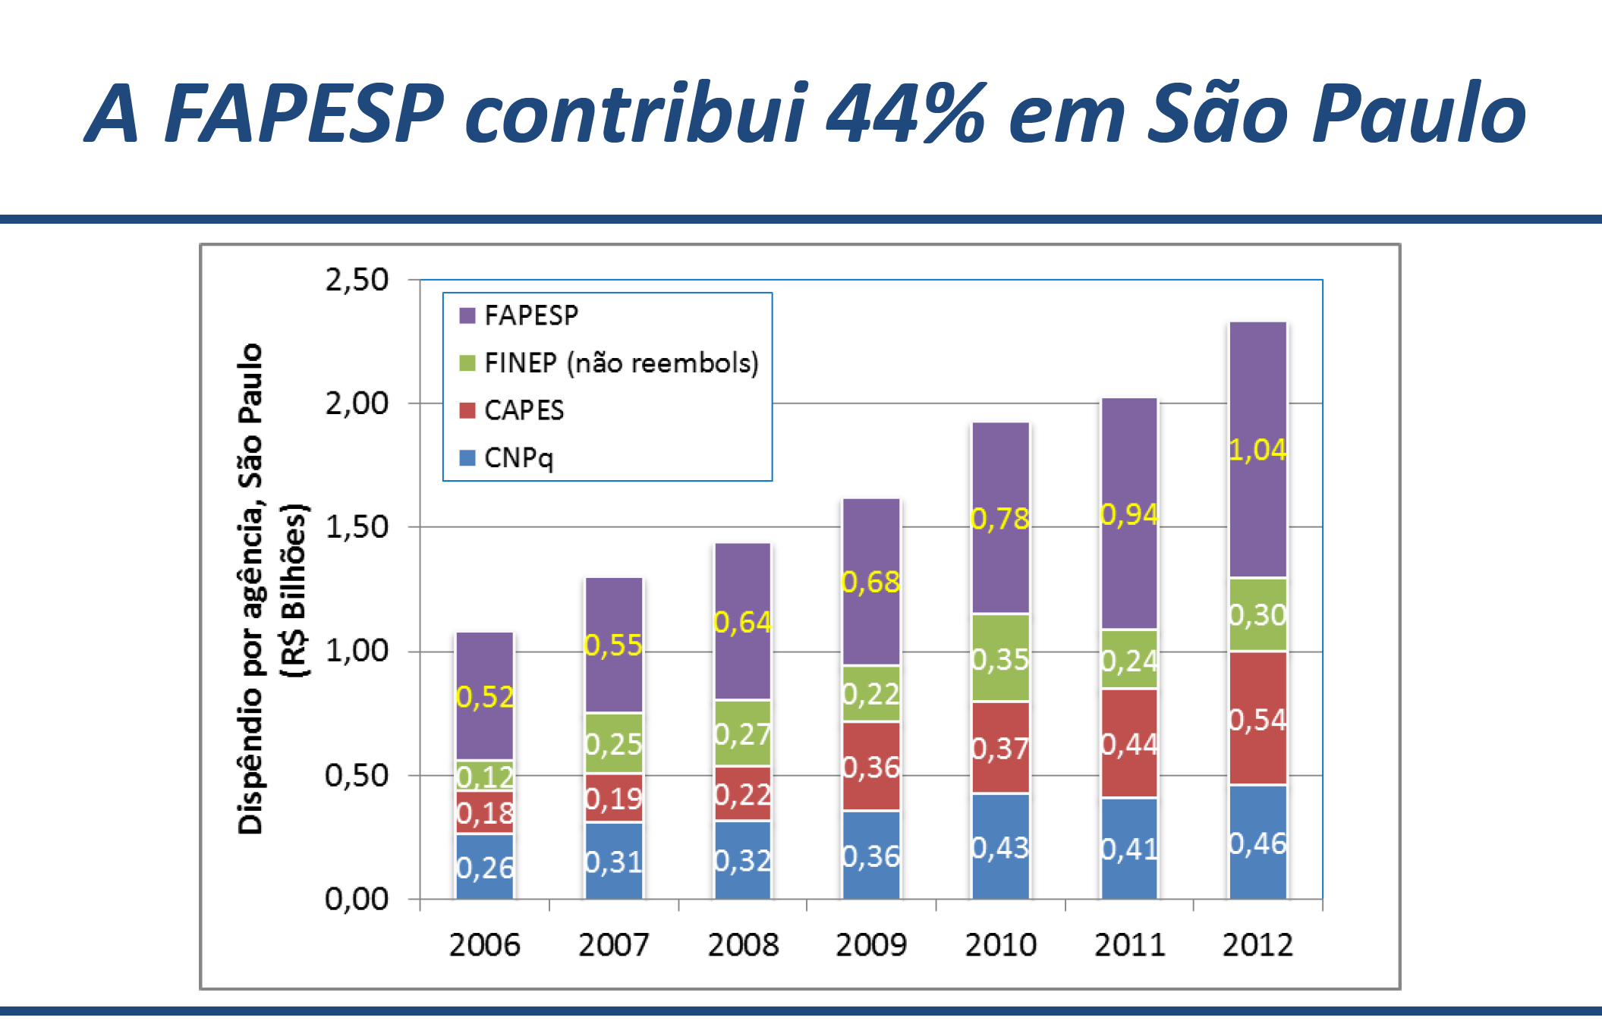

Slide 10
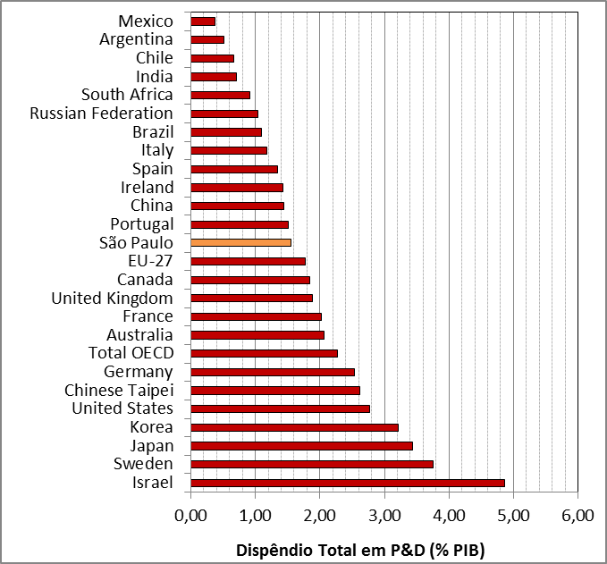
Brazil & SP R&D Expenditure
International standing

Slide 11
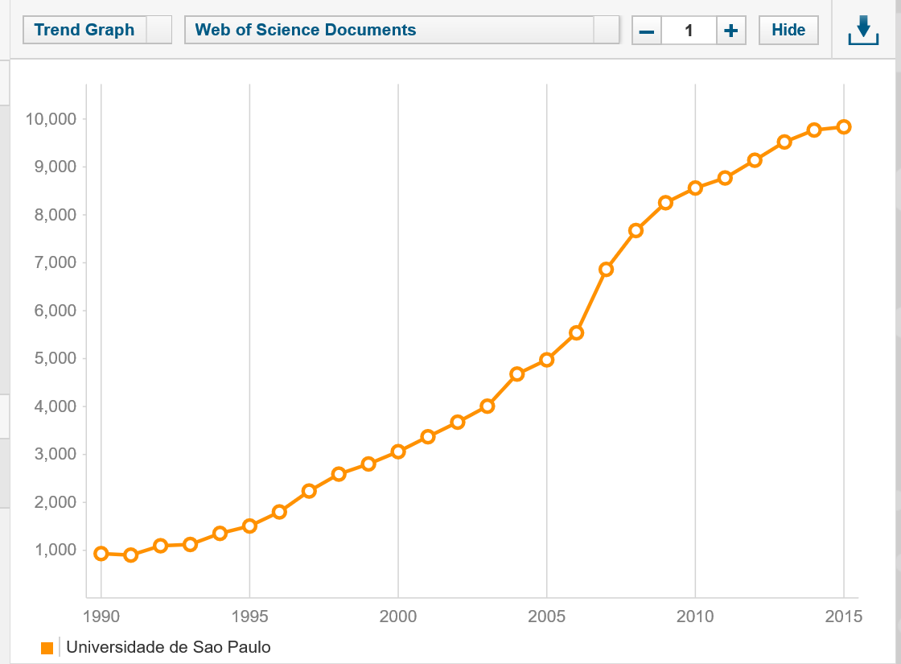
Number of articles, reviews, letters, and proceedings published by USP
USP data from Incites, Thomson Reuters, 08/2016

Slide 12
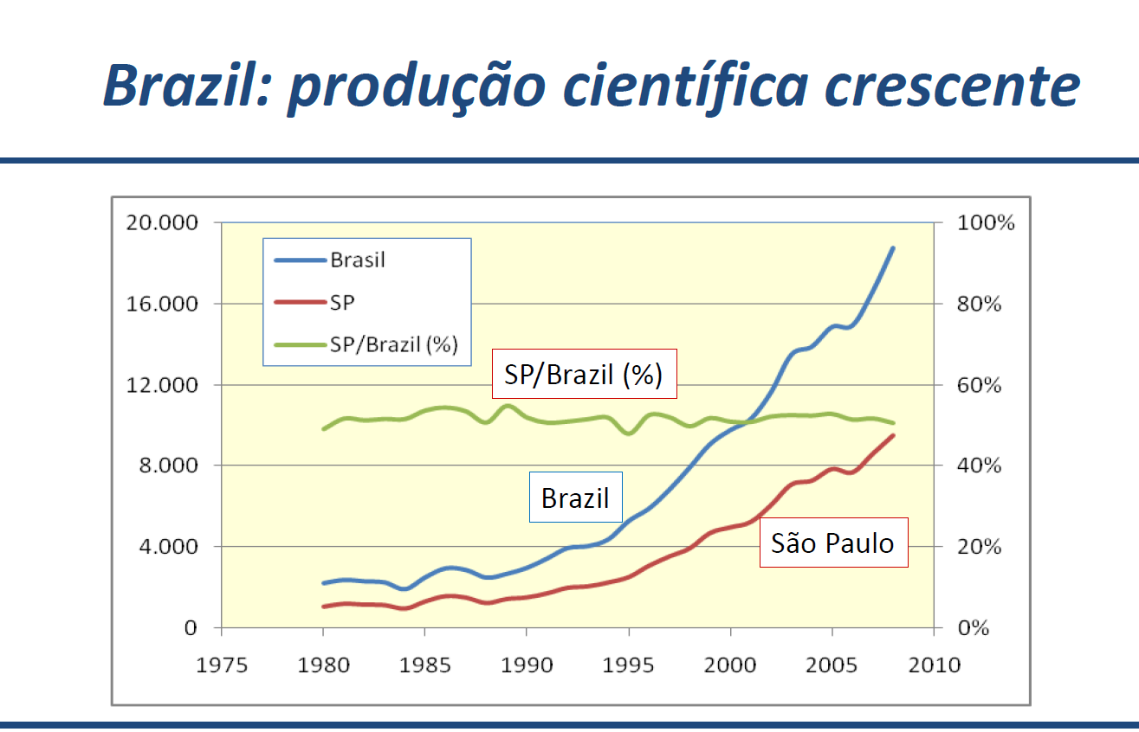
Brito Cruz/FAPESP

Slide 13
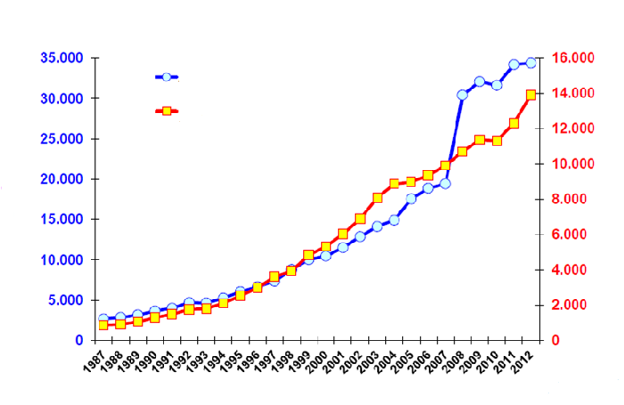
Scholarly Research in Brazil in the last 30 years
(“Pós-graduação, a National Project)
Publications (ISI)
PhDs
Publications
PhDs
year

Slide 14
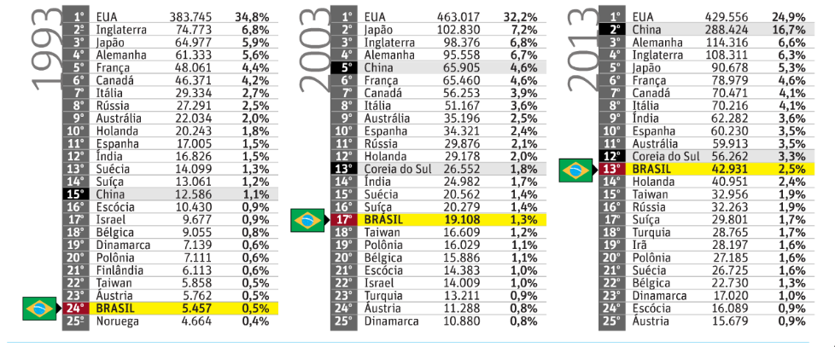
Brazil: Scientific & Scholarly Research 1993-2013
(number of publications & % of world)
Thomson Reuters/Folha SP

Slide 15
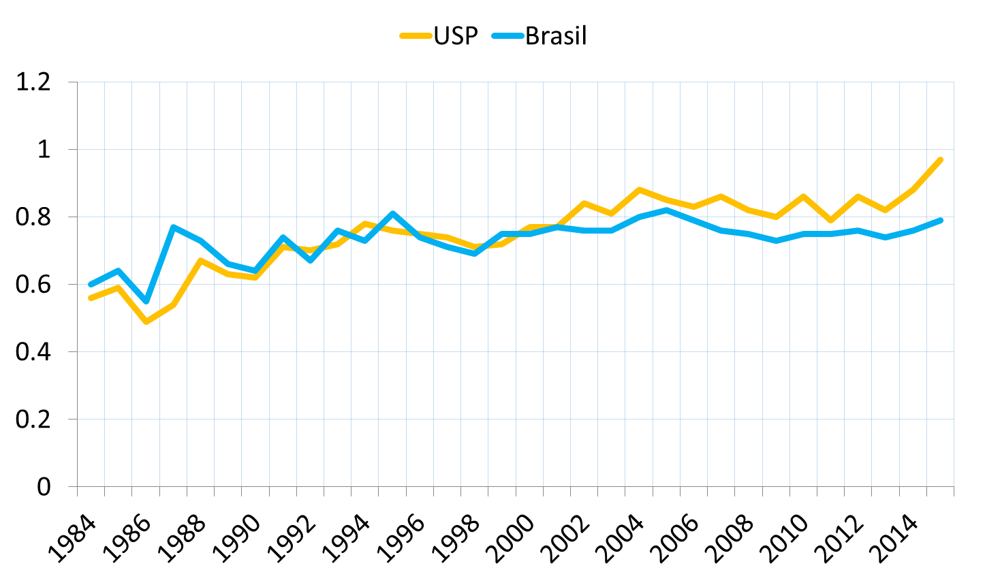
Impacto de Citações Normalizado por Categoria
Fonte: InCites – 11/10/2016

Slide 16
Perguntas (15 min p/ apresentação)
1. Em que proporção têm sido aproveitados por sua universidade os recursos do Fundo Nacional de Desenvolvimento Científico e Tecnológico (FNDCT), do Fundo para o Desenvolvimento Tecnológico das Telecomunicações (FUNTTEL), bem como outras políticas públicas de incentivo à pesquisa e à inovação?
2. Que resultados efetivos esses recursos têm propiciado para a área da inovação e da pesquisa científica?
3. Por que, em geral, o crescimento no número de publicações científicas não tem se refletido num crescimento proporcional ao número de pedidos de patentes?
4. Como se avalia a progressiva redução de recursos do FNDCT e FUNTTEL para ações verticais e o consequente crescimento de recursos para ações transversais? Que benefícios ou prejuízos essa alteração de perfil provoca?

Slide 17
Quem faz patentes?

Slide 18
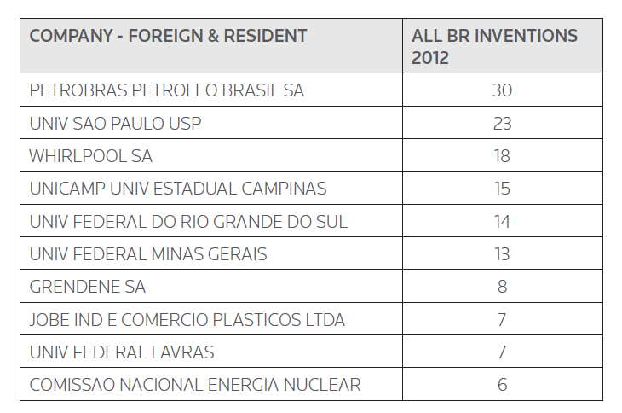
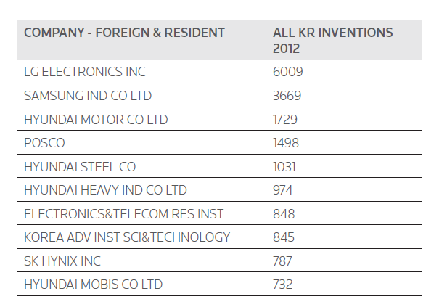
Brazil & S. Korea: Intellectual Property Research
Thomson-Reuters, 2014

Slide 19
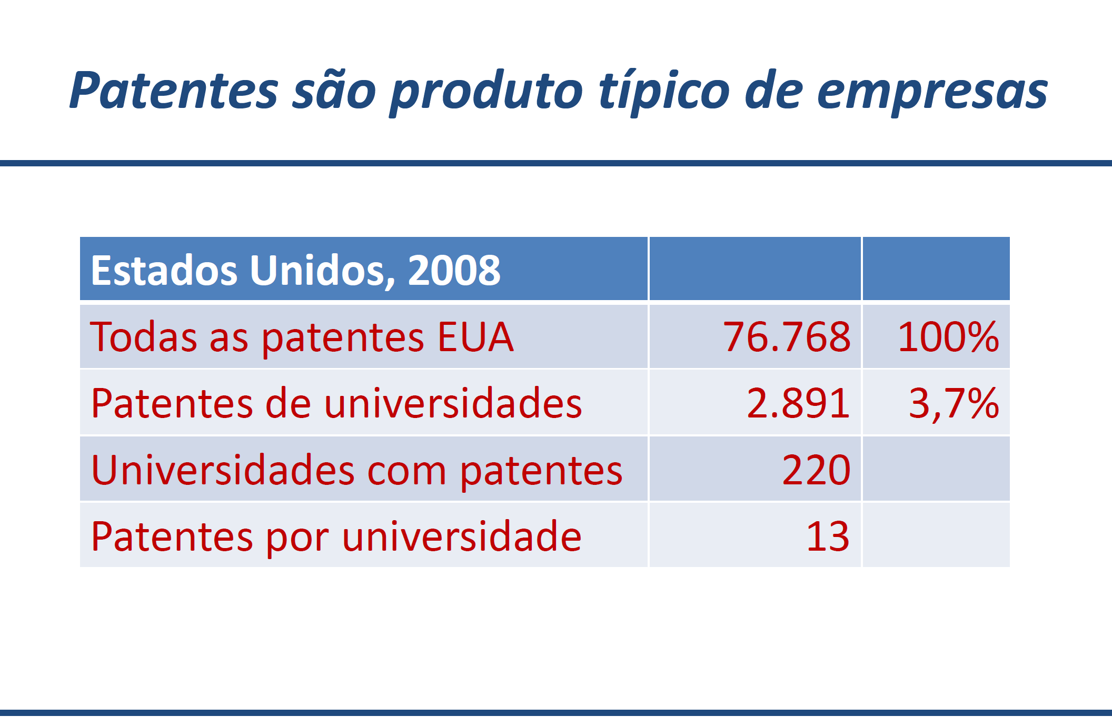
Brito Cruz/FAPESP

Slide 20
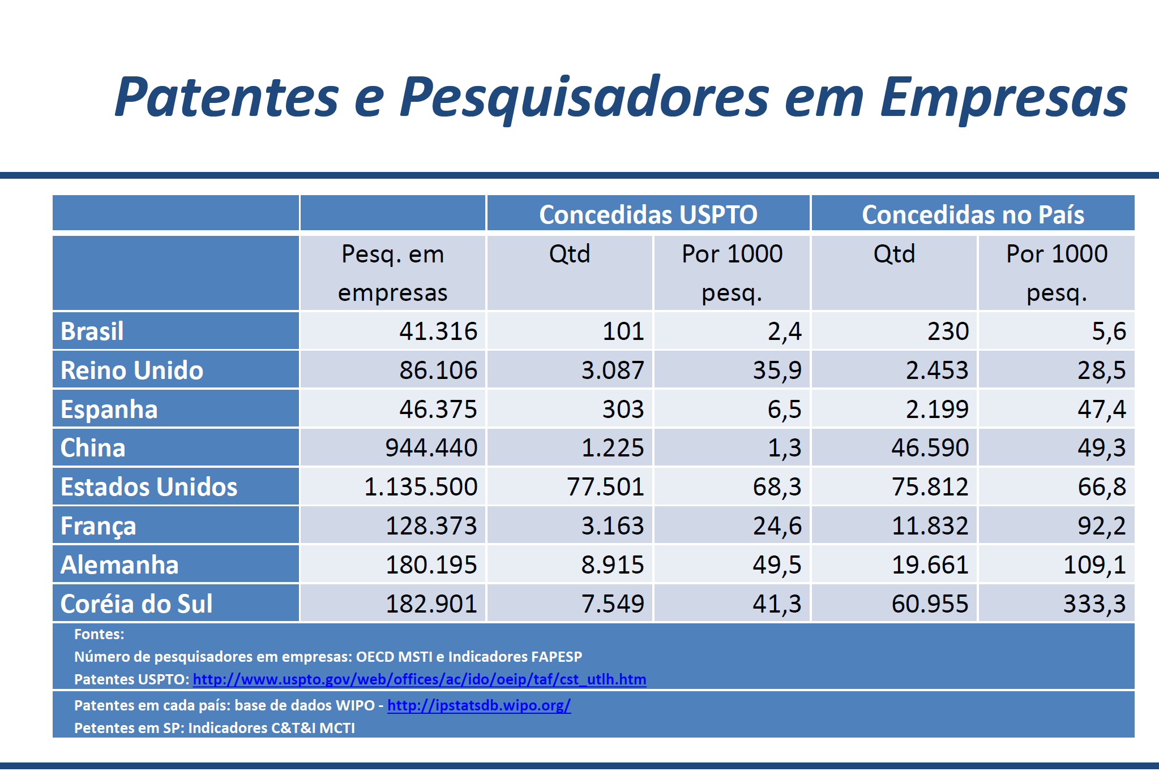
Brito Cruz/FAPESP

Slide 21
Produção de Patentes requer um Sistema de Ciência e Tecnologia
estruturado (hierarquizado, coordenado, com prioridades e volume de
recursos previsíveis)

Slide 22
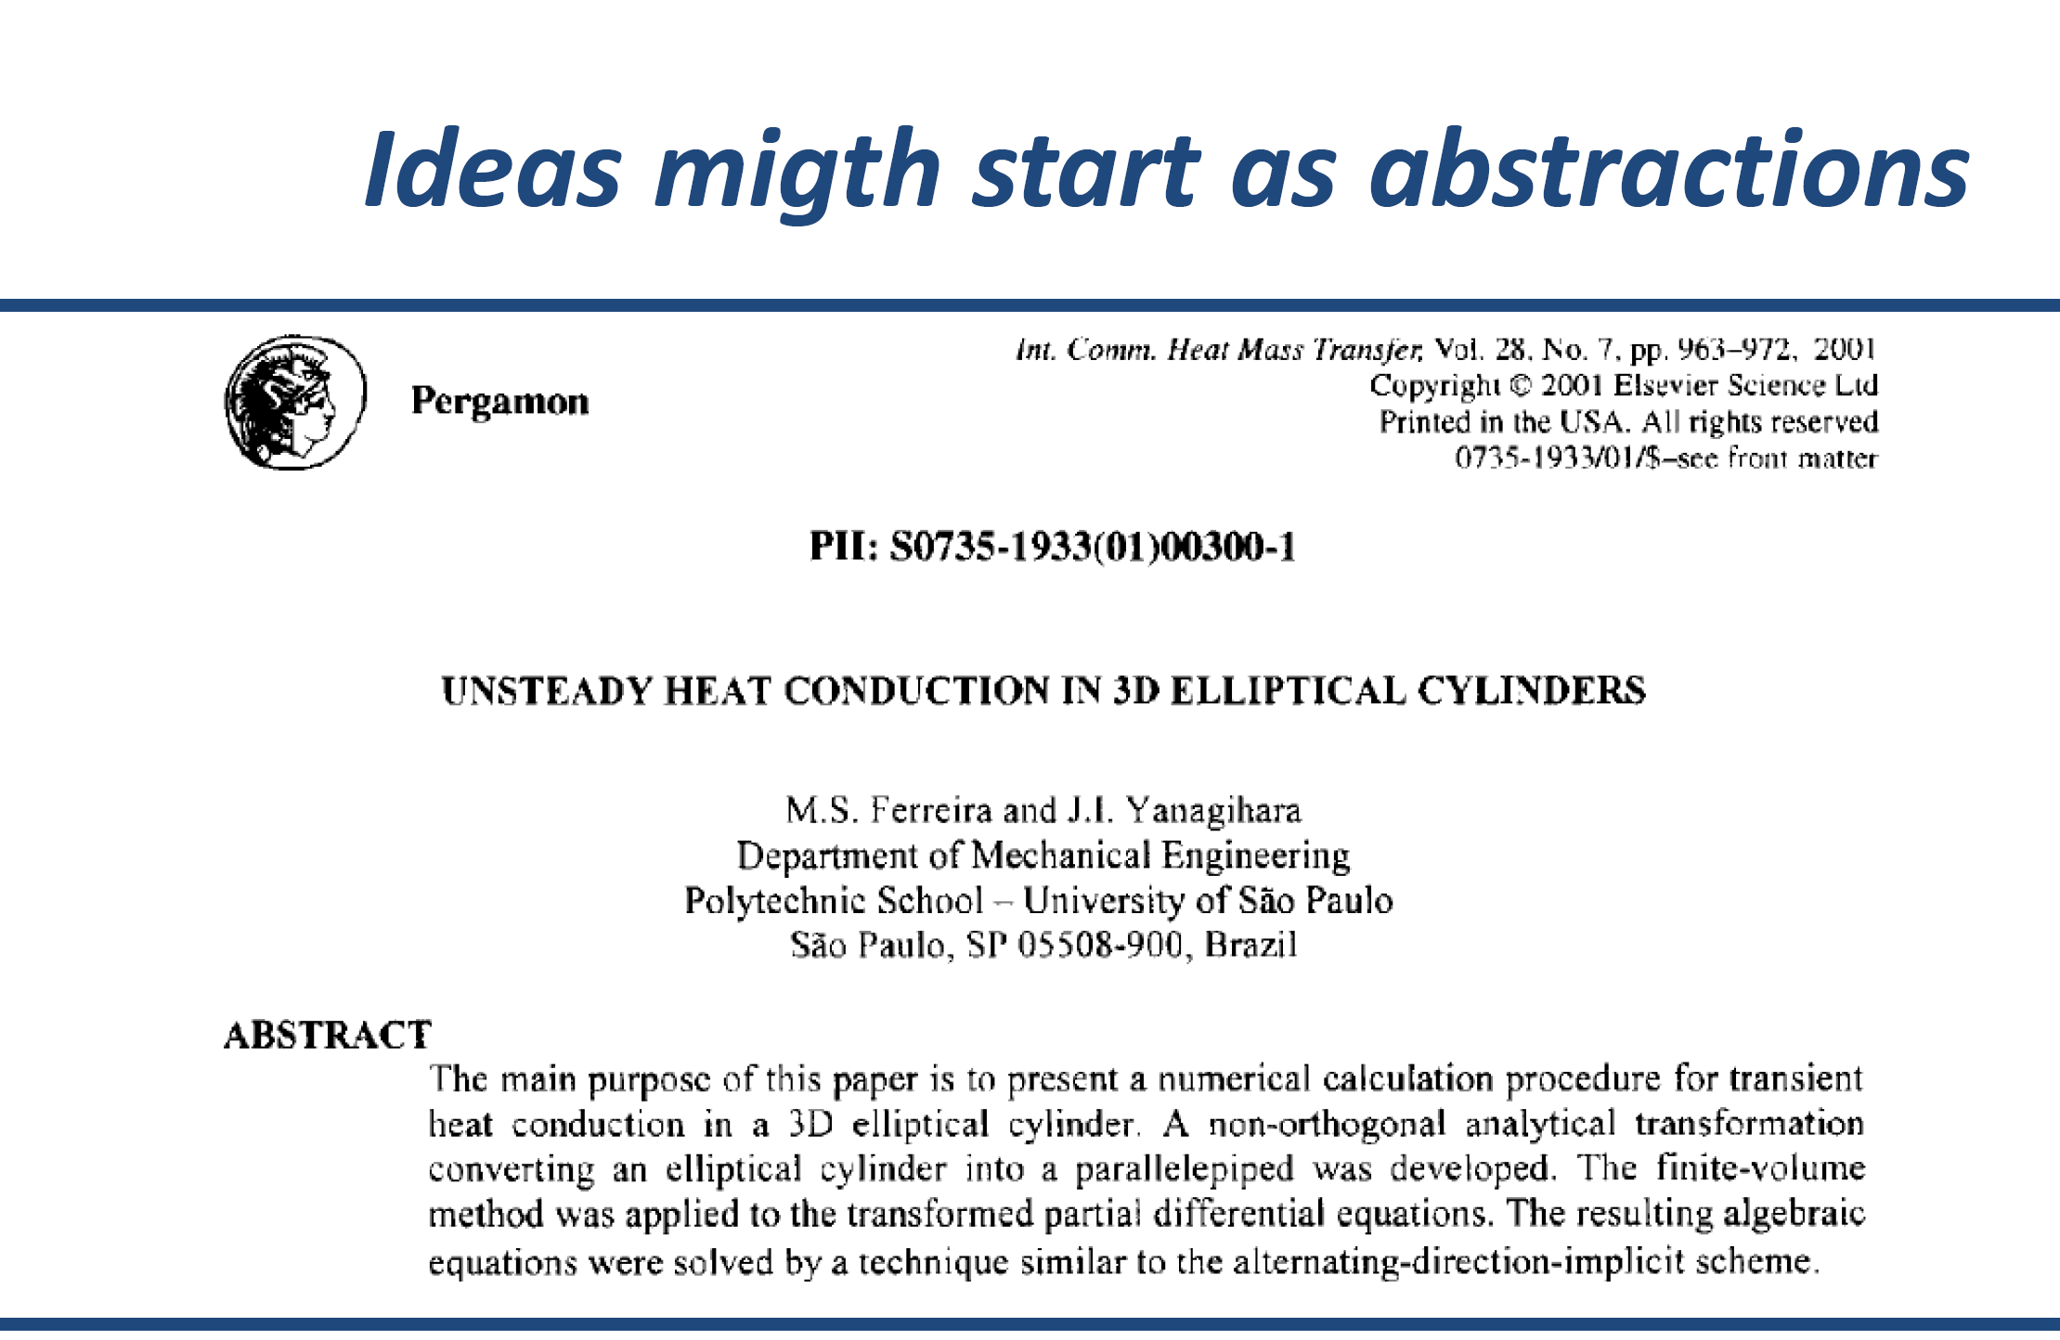

Brito Cruz/FAPESP

Slide 23
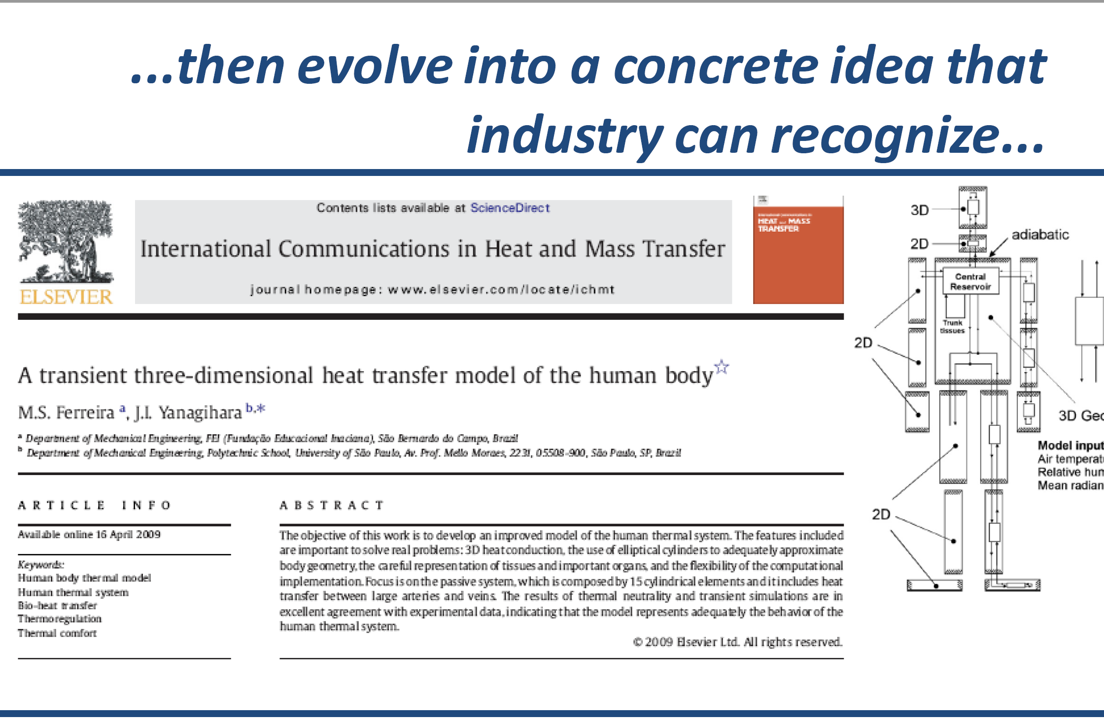
Brito Cruz/FAPESP

Slide 24
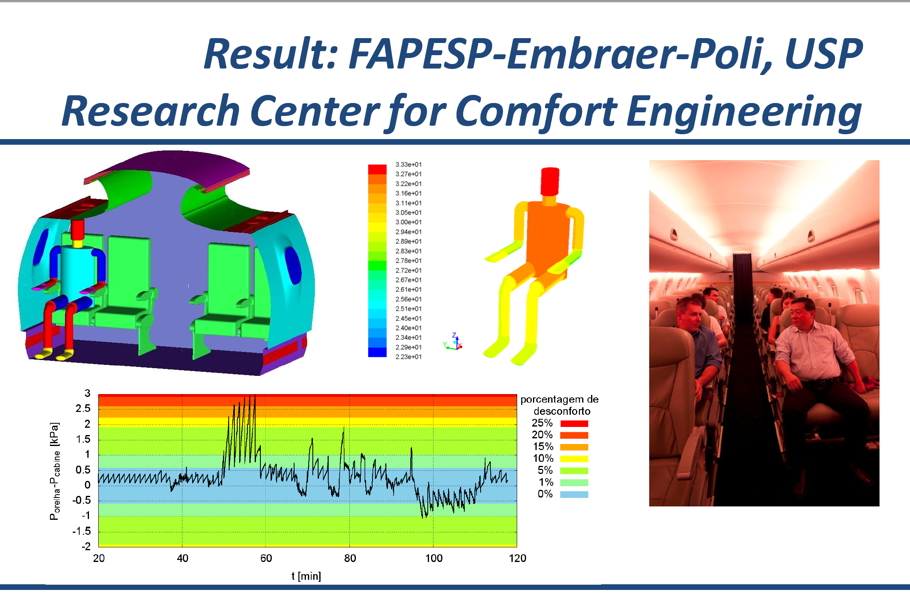
Brito Cruz/FAPESP

Slide 25
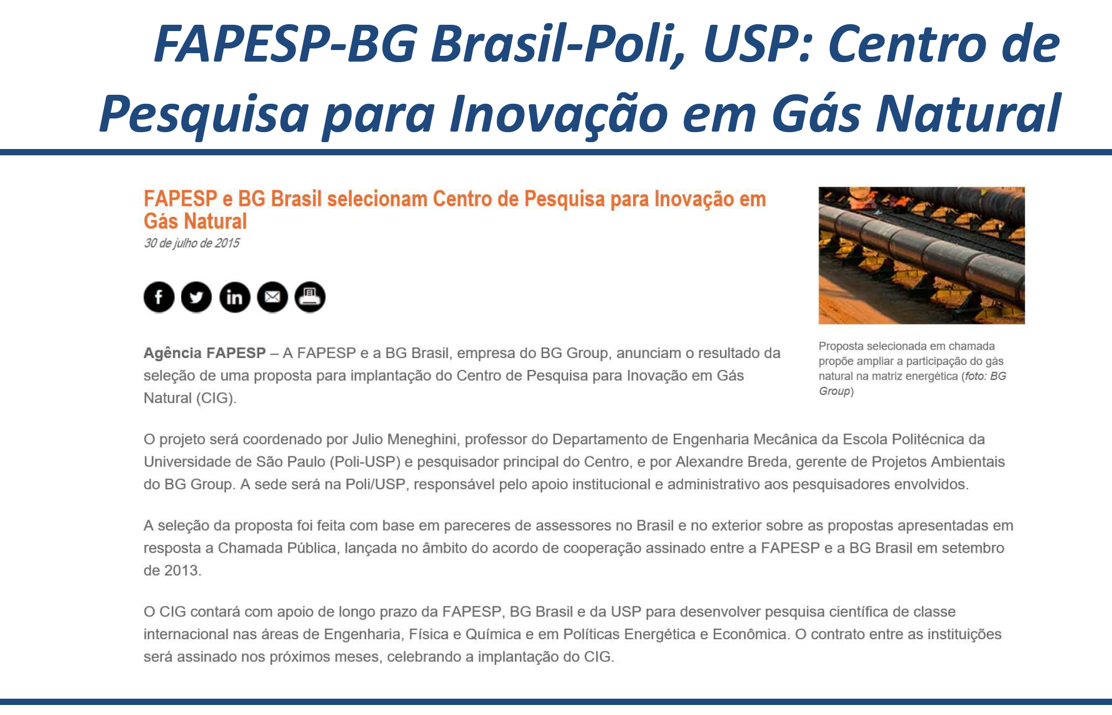
Brito Cruz/FAPESP

Slide 26
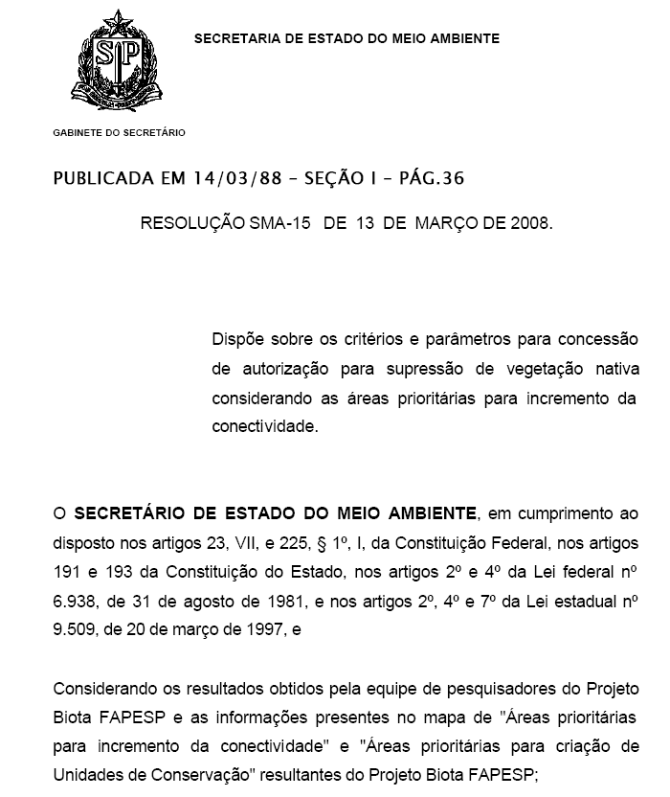
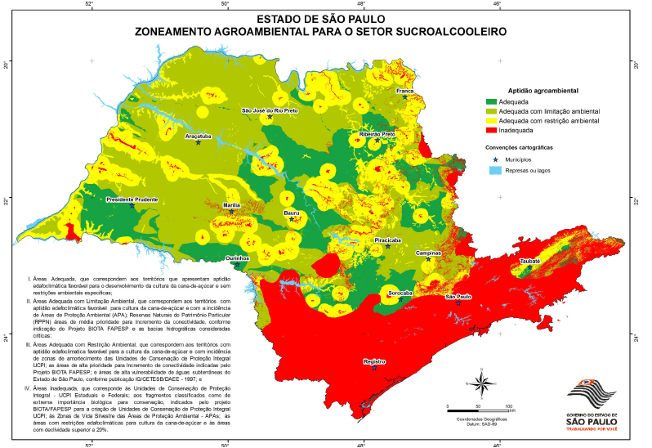
SP Environment Secretary bases Resolution on BIOTA research
Several Governor Decrees and Resolutions
  Decree 53.939, 06Jan09 – Legal Reserves
  Decree 54.746, 04Sep09 – Conservation Units Cantareira
Brito Cruz/FAPESP

Slide 27
Perguntas
1. Em que proporção têm sido aproveitados por sua universidade os recursos do Fundo Nacional de Desenvolvimento Científico e Tecnológico (FNDCT), do Fundo para o Desenvolvimento Tecnológico das Telecomunicações (FUNTTEL), bem como outras políticas públicas de incentivo à pesquisa e à inovação?
2. Que resultados efetivos esses recursos têm propiciado para a área da inovação e da pesquisa científica?
3. Por que, em geral, o crescimento no número de publicações científicas não tem se refletido num crescimento proporcional ao número de pedidos de patentes?
4. Como se avalia a progressiva redução de recursos do FNDCT e FUNTTEL para ações verticais e o consequente crescimento de recursos para ações transversais? Que benefícios ou prejuízos essa alteração de perfil provoca?

Slide 28
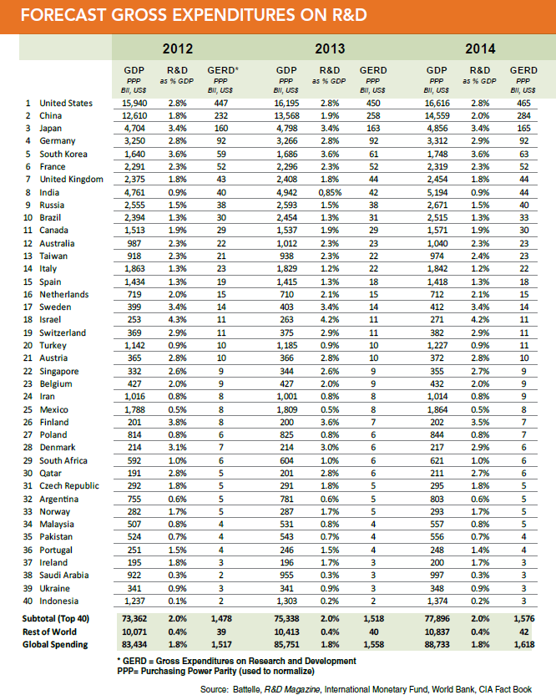

Slide 29
Custo Brasil

Slide 30
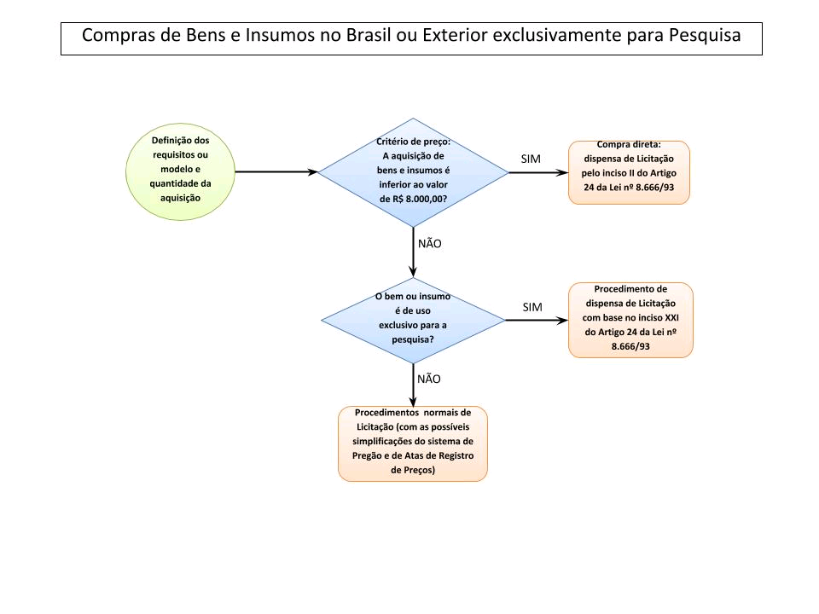
Contratação de Produtos para Pesquisa e Desenvolvimento (Bens, insumos, serviços)

Slide 31
Contratação de Produtos para Pesquisa e Desenvolvimento (Bens, insumos, serviços)
Limite de dispensa de licitação é baixíssimo (R$8.000,00);
Inexigibilidade, quando aplicável, possui mecanismo complexo;
Procedimentos licitatórios são complexos e exigem muita mão de obra, o que infla custos operacionais;
Regulamentação do Regime Diferenciado de Contratações Públicas (RDC) para ações em órgãos e entidades dedicados à ciência, à tecnologia e à inovação. (Inciso X, artigo 1º, da Lei 12.462/11)

Slide 32
Resumo
1. Os recursos do Fundo Nacional de Desenvolvimento Científico e Tecnológico (FNDCT) e as outras politicas públicas de incentivo à pesquisa e à inovação são fundamentais para o desenvolvimento do pais.
2. As Universidades de Pesquisa são fundamentais no processo de criação do conhecimento (“estoque de conhecimento”) e na transformação do conhecimento em pesquisa, que tipicamente e feito por empresas.
3. Patentes são produto de empresas.
4. A USP responde por quase 25% da produção cientifica do pais publicada em revistas especializadas e tem contribuído na transformação de conhecimento em riquezas em áreas importantes para o pais como, por exemplo, novas fontes de energia, gás e óleo, agribusiness, clima, ambiente e saúde.
5. O Sistema de Ciência e Tecnologia do pais precisa maior coordenação e integração com definição de prioridades e fontes de recursos perenes.
6. Há necessidade de um Projeto Brasil para a Ciência e Tecnologia como foi feito com a revolução da pós-graduação na década de 80 para criação de ambiente de inovação e redução do “custo Brasil” na criação e transformação de conhecimento em riqueza.

Slide 34
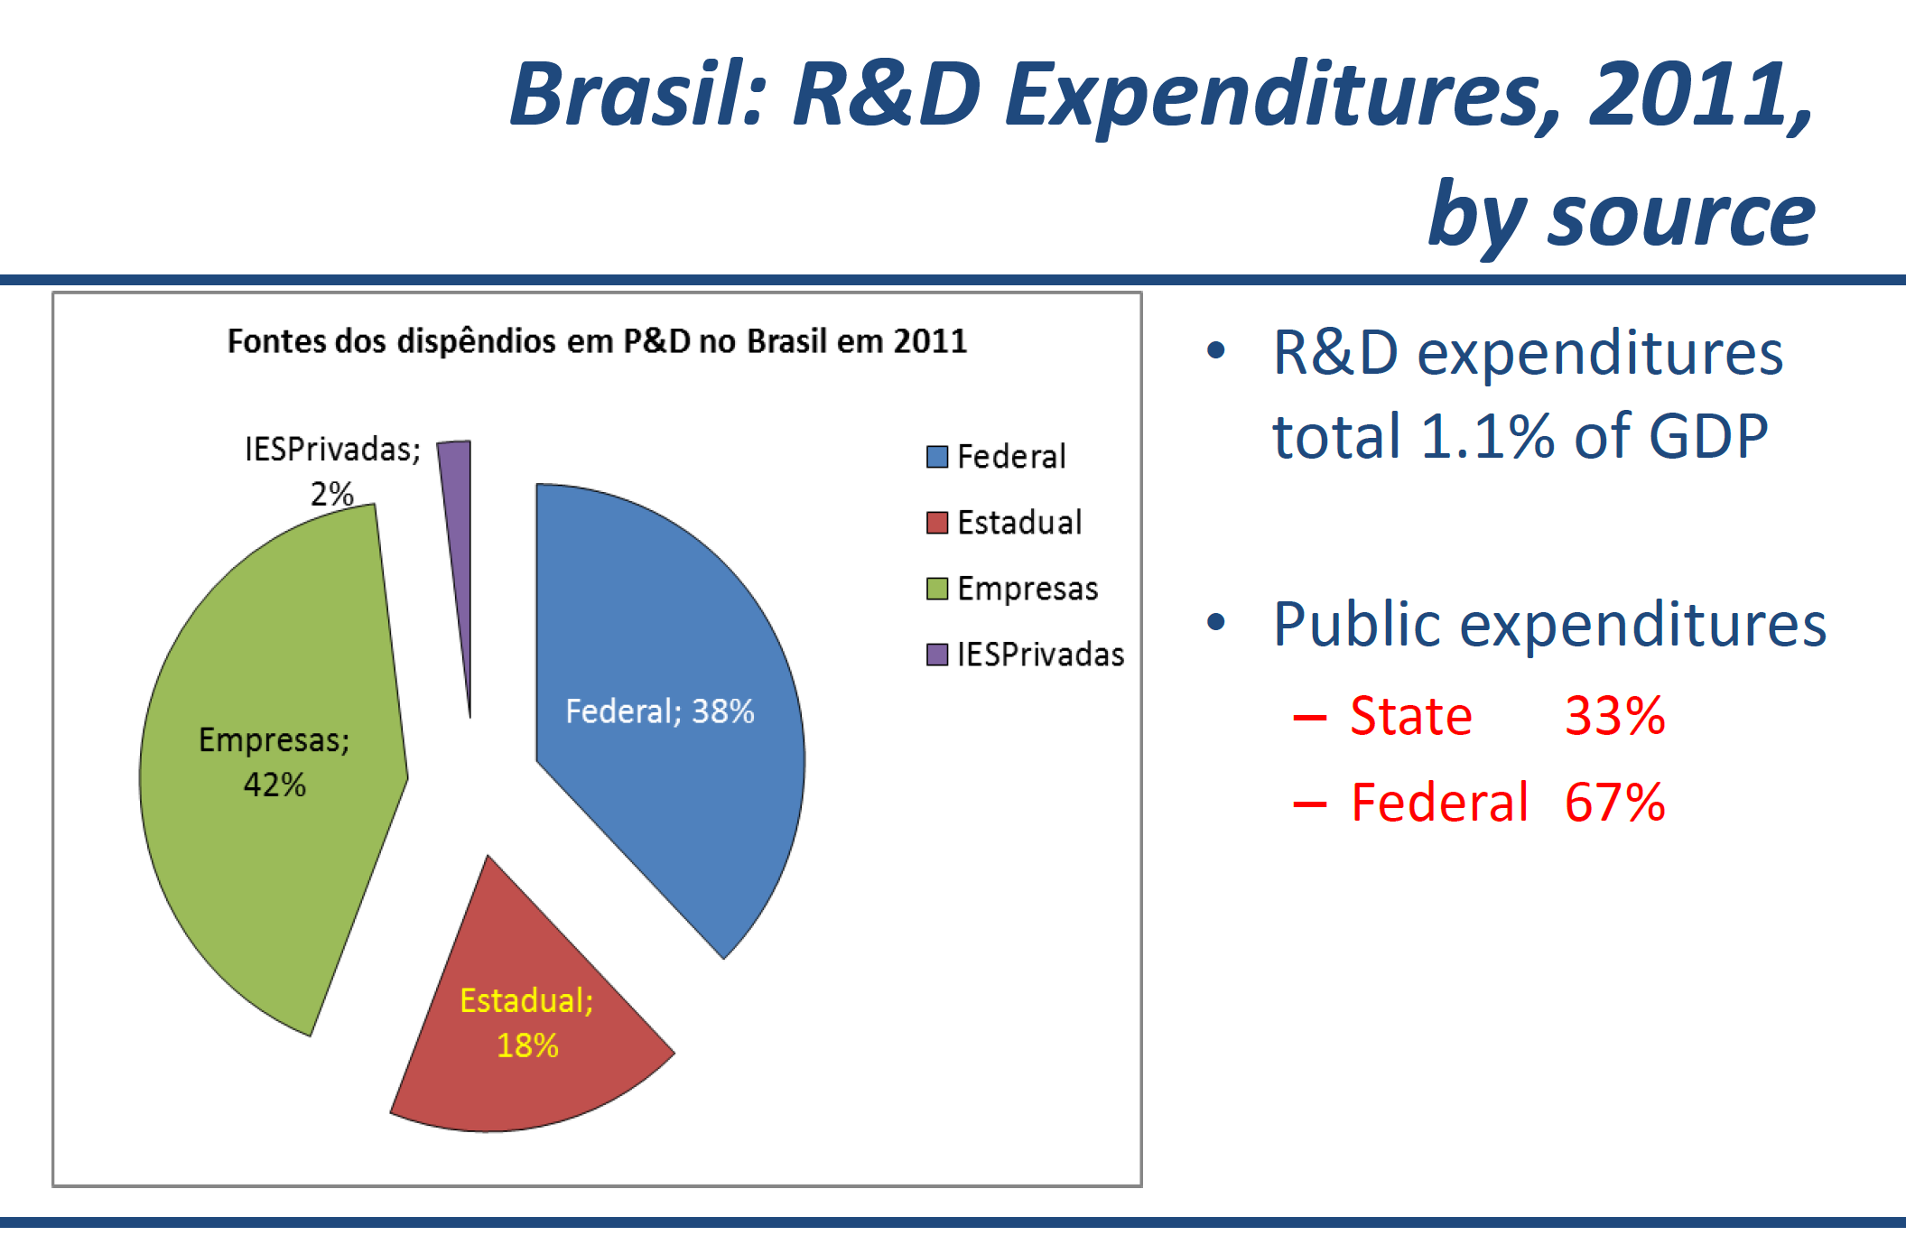

Slide 35
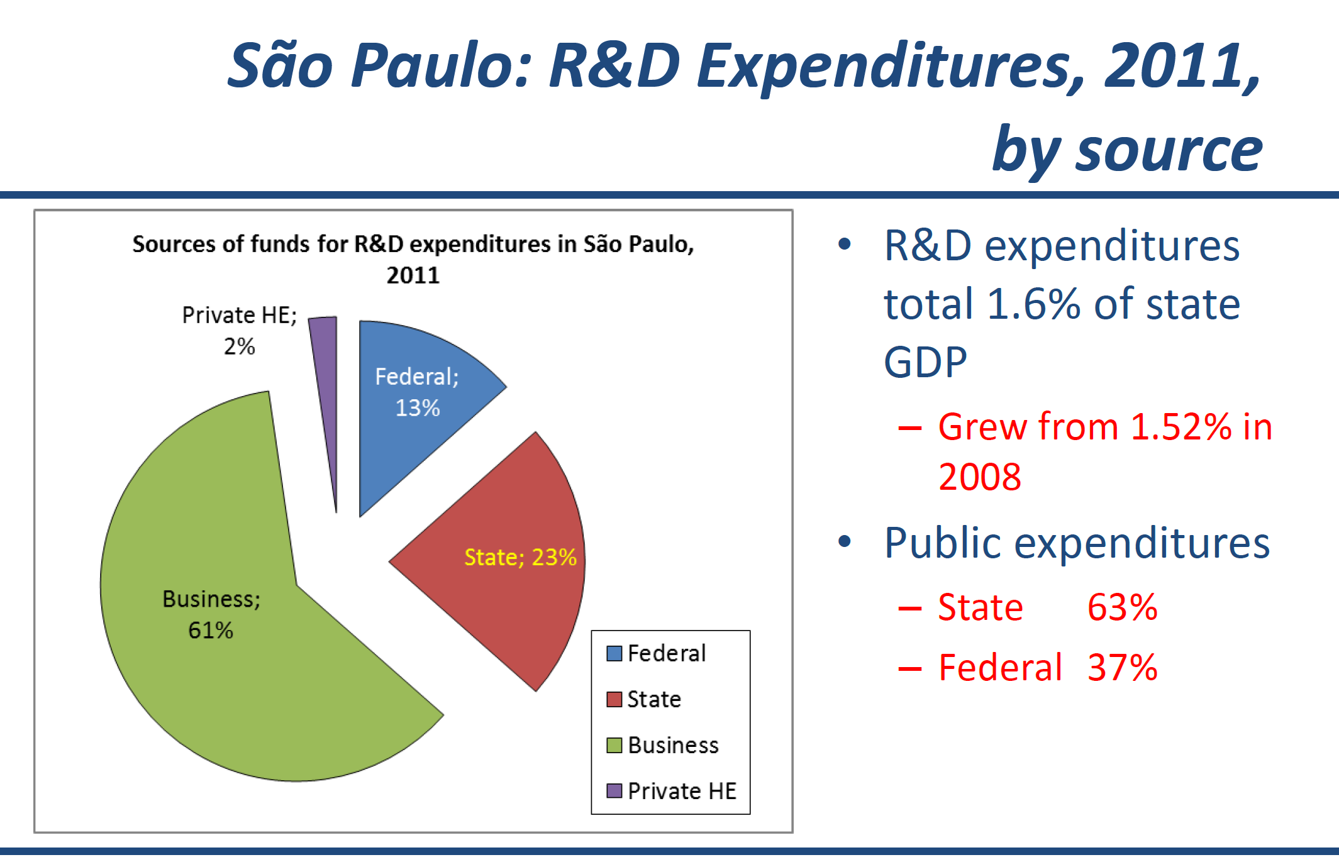

Slide 36
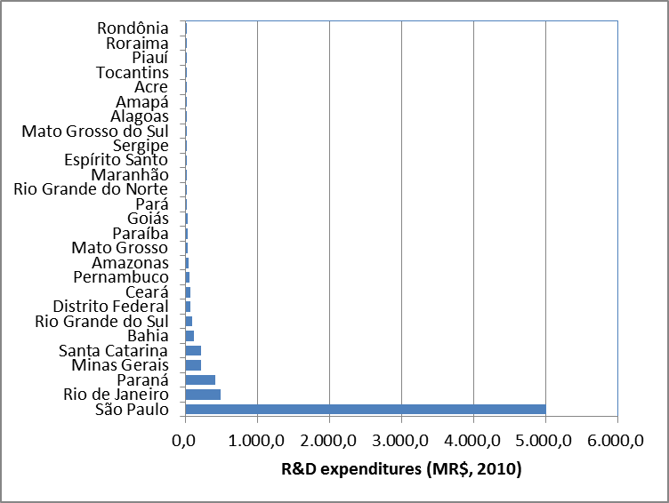
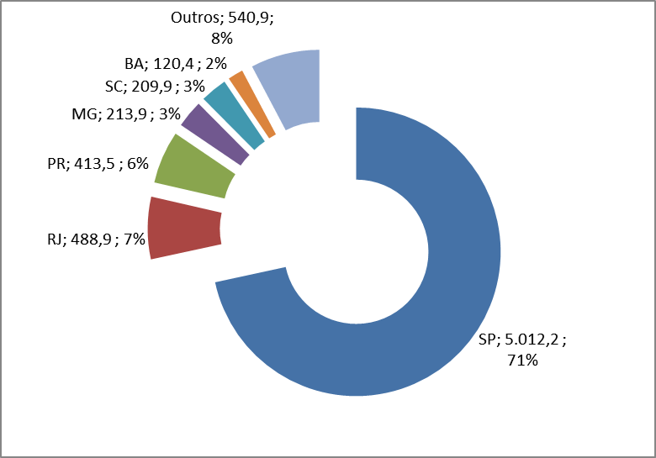
State level support for R&D in Brazil, 2010
Source: Indicadores C&T, MCTI
23 x
10 x

Slide 37
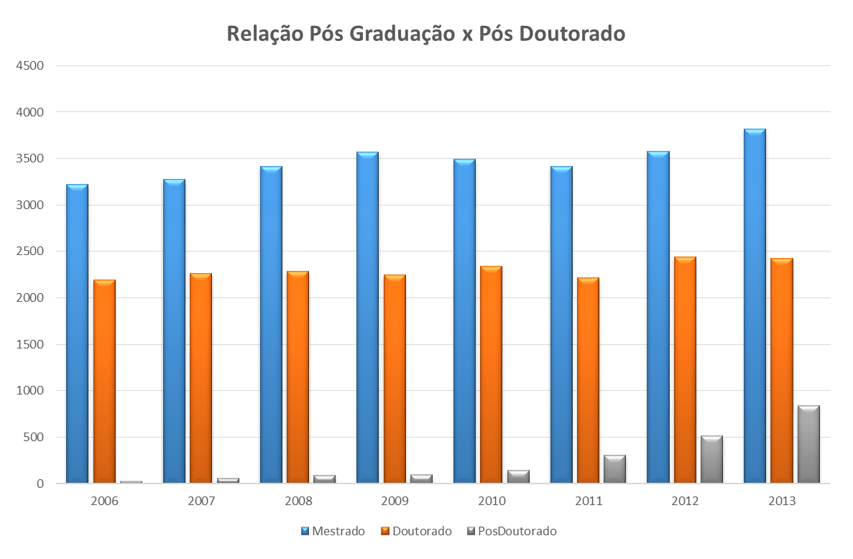
Número

Slide 38
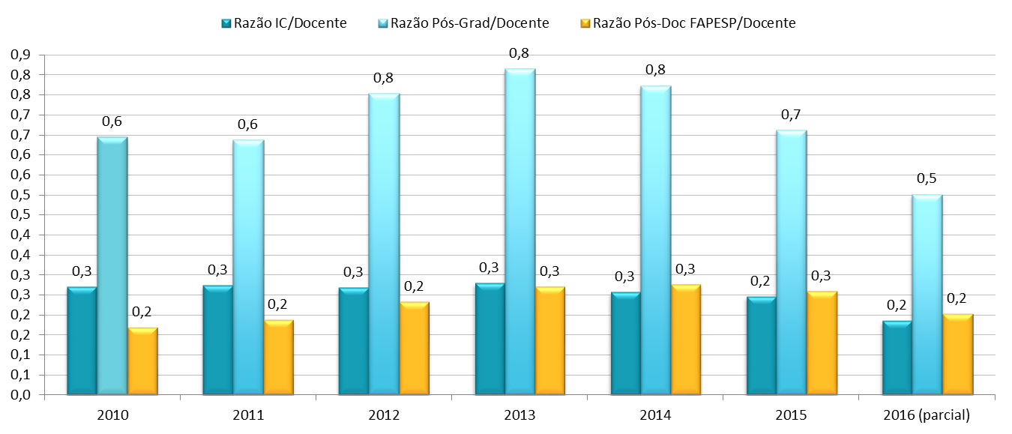
COMPARAÇÃO ENTRE ATIVIDADES DE ENSINO
Relação do Número de Atividades de Ensino por Docente
Fonte: Biblioteca Virtual - FAPESP
Notes:
REFAZER

Slide 39
Academic and Economic Impacts of Public Research
‘what does society value?’
and
‘does publicly funded research contribute to these dimensions of what society values?’
• material – encompassing the goods and services available to society;
• human – encompassing physical health, mental health, quality of inner life, and the extent to which people can have pleasurable experiences;
• environmental – encompassing biodiversity and the quality of air, and, inland waters and seas;
• social – encompassing social attachments, freedom from crime, the level and security of political rights and the extent to which the population engages in political processes.

Slide 40
CNPq
Ano | Bolsas | Auxílios | Total
2008 | R$ 88.566.000,00 | R$ 33.730.000,00 | R$ 122.296.000,00
2009 | R$ 98.758.000,00 | R$ 40.850.000,00 | R$ 139.608.000,00
2010 | R$ 109.542.000,00 | R$ 46.817.000,00 | R$ 156.359.000,00
2011 | R$ 119.496.000,00 | R$ 31.776.000,00 | R$ 151.272.000,00
2012 | R$ 133.866.000,00 | R$ 31.947.000,00 | R$ 165.813.000,00
2013 | R$ 151.071.000,00 | R$ 43.500.000,00 | R$ 194.571.000,00
2014 | R$ 176.635.000,00 | R$ 48.508.000,00 | R$ 225.143.000,00
2015 | R$ 155.025.000,00 | R$ 32.375.000,00 | R$ 187.400.000,00

Slide 41
FAPESP
Ano | Bolsas | Auxílios | Total
2008 | R$ 113.509.770,00 | R$ 180.213.461,00 | R$ 293.723.231,00
2009 | R$ 121.774.980,00 | R$ 188.868.678,00 | R$ 310.643.658,00
2010 | R$ 139.396.498,00 | R$ 217.181.302,00 | R$ 356.577.800,00
2011 | R$ 152.891.056,00 | R$ 299.860.018,10 | R$ 452.751.074,10
2012 | R$ 184.735.021,90 | R$ 309.842.310,40 | R$ 494.577.332,30
2013 | R$ 222.620.991,10 | R$ 294.348.188,00 | R$ 516.969.179,10
2014 | R$ 242.773.181,30 | R$ 305.531.330,70 | R$ 548.304.512,00
2015 | R$ 236.193.221,70 | R$ 340.070.977,40 | R$ 576.264.199,10

Slide 42
FAPESP e CNPq
Ano | FAPESP | CNPq | TOTAL
2008 | R$ 293.723.231,00 | R$ 122.296.000,00 | R$ 416.019.231,00
2009 | R$ 310.643.658,00 | R$ 139.608.000,00 | R$ 450.251.658,00
2010 | R$ 356.577.800,00 | R$ 156.359.000,00 | R$ 512.936.800,00
2011 | R$ 452.751.074,10 | R$ 151.272.000,00 | R$ 604.023.074,10
2012 | R$ 494.577.332,30 | R$ 165.813.000,00 | R$ 660.390.332,30
2013 | R$ 516.969.179,10 | R$ 194.571.000,00 | R$ 711.540.179,10
2014 | R$ 548.304.512,00 | R$ 225.143.000,00 | R$ 773.447.512,00
2015 | R$ 576.264.199,10 | R$ 187.400.000,00 | R$ 763.664.199,10
TOTAL | R$ 3.549.810.985,60 | R$ 1.342.462.000,00 | R$ 4.892.272.985,60

Slide 43
Dados FNDCT
Orçamento Final Autorizado FNDCT 2015
(Grupo de Ações)
Fonte: Finep – Área de Controladoria (ACOT)
Ações | Valores em R$ Milhões | % do TOTAL
Fundos Setoriais | 517,8 | 17,20%
Demais Ações | 20,0 | 0,66%
Operações Especiais | 490,0 | 16,28%
Apoio Institucional - FNDCT | 43,8 | 1,46%
Ação Transversal | 871,6 | 28,95%
Ciência sem Fronteiras | 1.067,0 | 35,45%
TOTAL | 3.010,2 | 100,00%

Slide 44
Dados FNDCT
Orçamento Utilizado 2015 (Natureza de Despesa)
Fonte: Finep – Área de Controladoria (ACOT)
Orçamento Utilizado 2015 (Grupo de Ações)
Fonte: Finep – Área de Controladoria (ACOT)
Natureza de Despesa | Valores em R$ Milhões
Projetos | 1.679,3
Despesas de Administração | 66,5
Despesas Operacionais | 39,0
TOTAL | 1.784,8
Natureza de Despesa | Valores em R$ Milhões | % do TOTAL
Fundos Setoriais | 195,7 | 11,0%
Demais Ações | 9,8 | 0,6%
Operações Especiais | 394,6 | 22,1%
Apoio Institucional - FNDCT | 43,5 | 2,4%
Ação Transversal | 408,2 | 22,9%
Ciência sem Fronteiras | 733,0 | 41,1%
TOTAL | 1.784,8 | 100,0%

Slide 45
Universidade de São Paulo e FNDCT

Slide 46
Instruções Gerais
Prezado convidado,
Preliminarmente, ressaltamos que a Audiência Pública destinada a debater acerca dos “Fundos de Incentivo ao Desenvolvimento Científico e Tecnológico” é uma iniciativa da Comissão de Ciência e Tecnologia (CCT).
Considerando que as audiências públicas da CCT se iniciam impreterivelmente às 8h45, solicitamos aos convidados, por gentileza, que cheguem ao Senado Federal com antecedência de 20 minutos, de forma a evitar que imprevistos afetem o horário de abertura da reunião. A entrada de expositores (bem como da respectiva assessoria) dar-se-á pela portaria da Biblioteca do SF, localizada na N-2, ao lado do Prodasen. É importante que os convidados se apresentem à Polícia do SF ou agentes de segurança como participantes da audiência pública para que seja autorizada a entrada; essa informação é muito relevante, dado que o acesso do público externo às dependências desta Casa Legislativa, em regra, só ocorre a partir de 9h;
A audiência pública ocorrerá no Plenário 9, Ala Alexandre Costa do Senado Federal, no Anexo II;
É necessário autorização do SF para a entrada de máquinas fotográficas e câmeras profissionais. Caso Vossas Senhorias (ou suas assessorias) tenham algum interesse nesse sentido devem, com antecedência, encaminhar para o e-mail desta Comissão nome completo e número de RG do profissional responsável pela cobertura jornalística/fotográfica da audiência. Não serão aceitas, no dia da audiência, pedido de autorização para entrada de equipamento;
Cada palestrante disporá de 15 minutos – com flexibilidade para prorrogação, a depender do caso concreto - para a apresentação inicial. A critério de cada convidado, poderão ser utilizados recursos como vídeos e power points – nesse caso, solicitamos, por gentileza, que o material seja encaminhado por e-mail com antecedência;
A ordem de apresentação dos palestrantes é a seguinte:
José Eduardo Krieger
· Pró-reitor de Pesquisa da Universidade de São Paulo - USP
Rui Vicente Oppermann
· Reitor da Universidade Federal do Rio Grande do Sul – UFRGS
Antônio Fernando de Souza Queiroz
· Professor do Instituto de Geociências da Universidade Federal da Bahia - UFBA
Rômulo Simões Angélica
· Pró-reitor de Pesquisa e Pós-Graduação da Universidade Federal do Pará - UFPA
Jaime Martins de Santana
· Decano de Pesquisa e Pós-Graduação da Universidade de Brasília - UnB
Durante o curso da audiência, a Presidência poderá fazer intervenções, assim como apresentar comentários e perguntas enviados pelos cidadãos que acompanham o Portal e-cidadania;
Após os pronunciamentos iniciais dos convidados, será dada a palavra aos Senhores Senadores, que poderão dirigir questionamentos aos palestrantes;
Não há horário definido para o término da audiência, entretanto, considerado o número de participantes, presume-se que se encerre por volta de 12h. Durante o período do evento, serão servidos aos expositores água e café.

Slide 47
FINEP
FINEP
FINEP
Ano | Valor
2002 | R$ 4.165.110,00
2003 | R$ 3.648.049,00
2004 | R$ 17.182.579,18
2005 | R$ 9.865.792,75
2006 | R$ 16.225.829,63
2007 | R$ 8.515.762,63
2008 | R$ 21.322.123,96
Total Geral | R$ 80.925.247,15

Slide 48
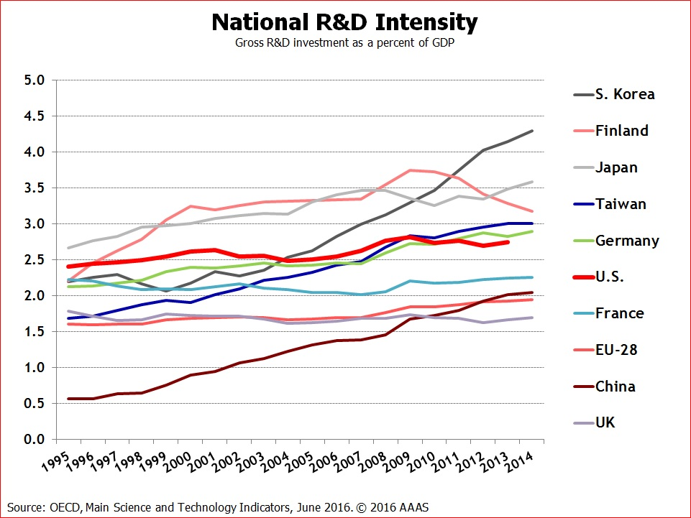

Slide 49
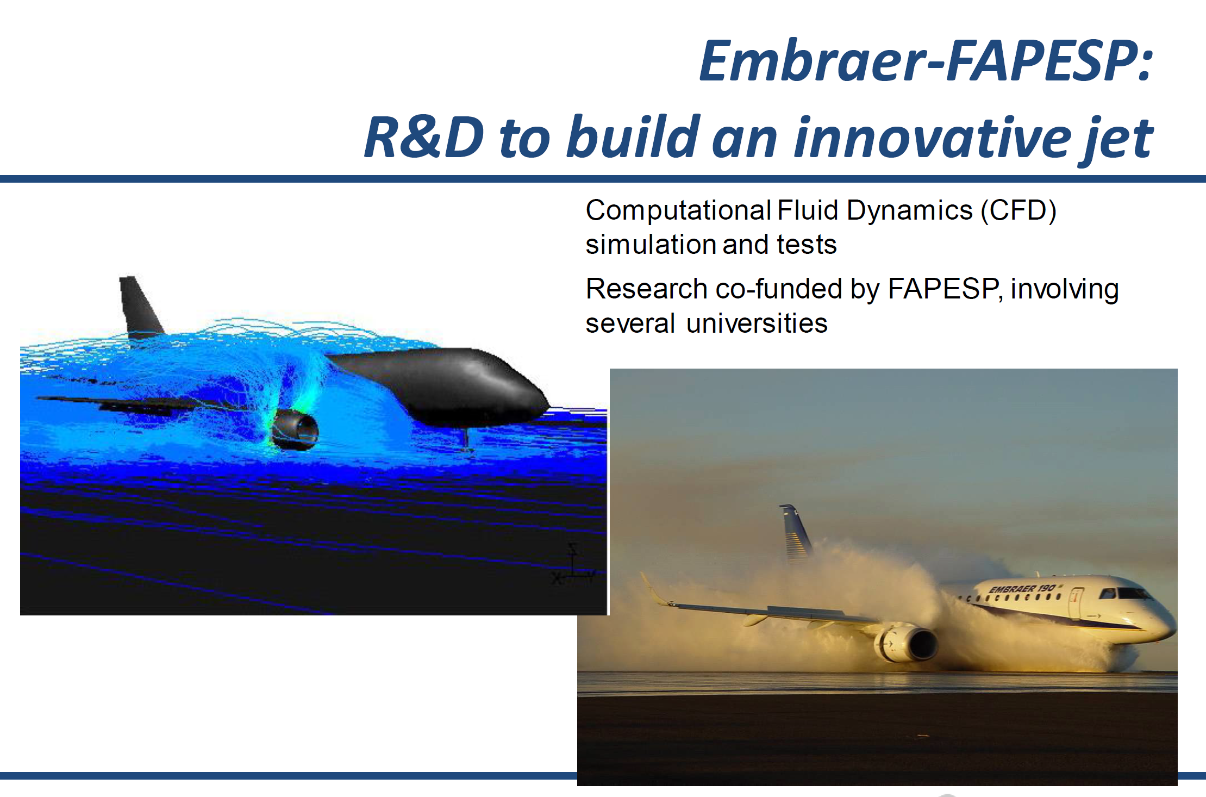

Slide 50
